Slide 1
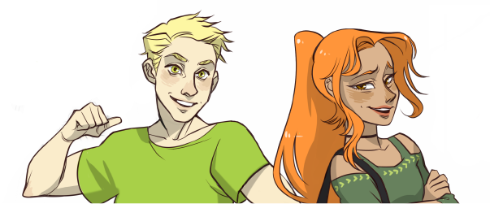
ДНЕВНИК САМООПРЕДЕЛЕНИЯ для 5-6 классов

Slide 2
2018-2019 - Разнообразие профориентационных инструментов
www.navigatum.ru/vmp
Мультсериал для
малышей
www.navigatum.ru/vseumel
Мультсериал для взрослых
www.navigatum.ru/kp
Мультсериал для школьников

Slide 3
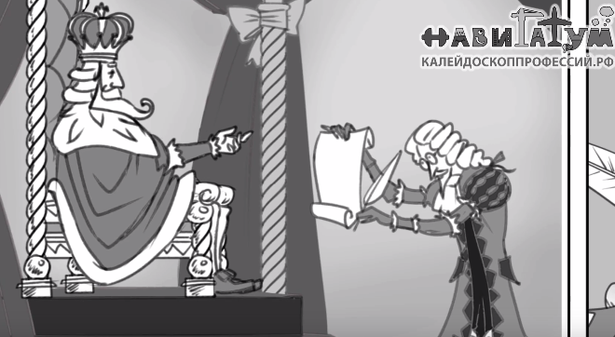
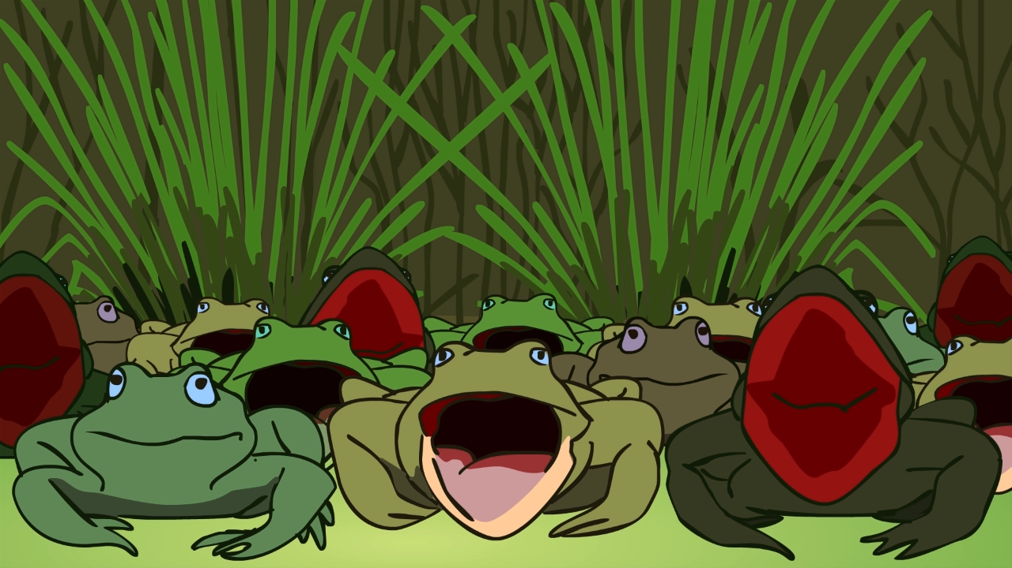
Личностное самоопределение
Разнообразные
инструменты
https://youtu.be/5xxylAWFo5U
Мультфильмы,
Притчи,
Беседы о самоопределении

Slide 4
Дневник – еще один инструмент. Но с другим подходом
Попытка уйти от прямой «передачи знаний» к возможности получения «смыслов» через самостоятельную работу школьника.
Школьник сам:
- Ставит себе задачи в работе с Дневником
- Определяет продолжительность, интенсивность и глубину работы «над собой»
- Оценивает результат своей работы
Мы перестаем рассказывать школьнику «какой он», а даем инструмент, позволяющий разобраться самому.

Slide 5
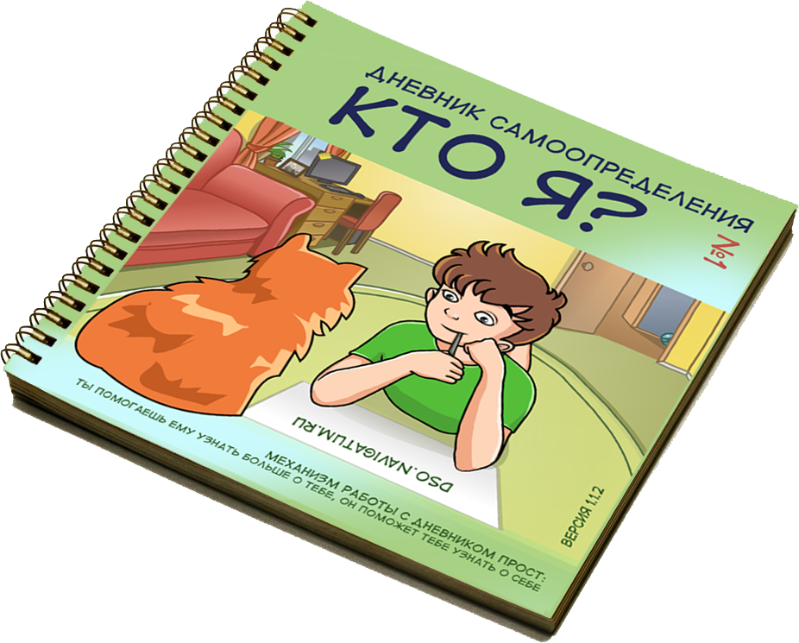
XXI век, но печатный «устаревший» формат
Дневник распечатывается в ч/б или цвете
Ненавязчиво, без принуждения предлагается подростку
Когда закончится этап «обкатки» дневника, он будет переведен в современный онлайн формат

Slide 6
Как всё работает?
Активизирующие самопознание вопросы растворены в игровых заданиях дневника
ЦЕЛЬ ДНЕВНИКА – ЭТО ПОМОЧЬ ПОДРОСТКУ ЗАДАТЬСЯ НЕКОТОРЫМИ ВАЖНЫМИ ВОПРОСАМИ, КОТОРЫЕ ПОМОГУТ ЕМУ ЛУЧШЕ ПОНЯТЬ САМОГО СЕБЯ
НЕ ТОЛЬКО «УЗНАТЬ О СЕБЕ»,
НО И «НАУЧИТЬСЯ УЗНАВАТЬ»
Формирует привычку
саморефлексии

Slide 7
Спиралевидное движение по 4 модулям
КАКОЙ Я? Изучаем себя. Внешность, привычки, увлечения, качества. Какие бывают и какие у меня. А какие я хочу? | КАКОЙ МИР ВОКРУГ МЕНЯ? Семья, друзья, учеба, быт, эмоции, «как это у других», как это может быть еще, правила, принятые в мире.
Что для меня дружба? Что для меня...? Что такое «добро» и что такое «зло», чем руководствуются другие люди? ЦЕННОСТИ И СМЫСЛЫ | Какие цели ставят себе люди? Какие мне импонируют? Какую цель поставил бы себе я? ЦЕЛИ

Slide 8
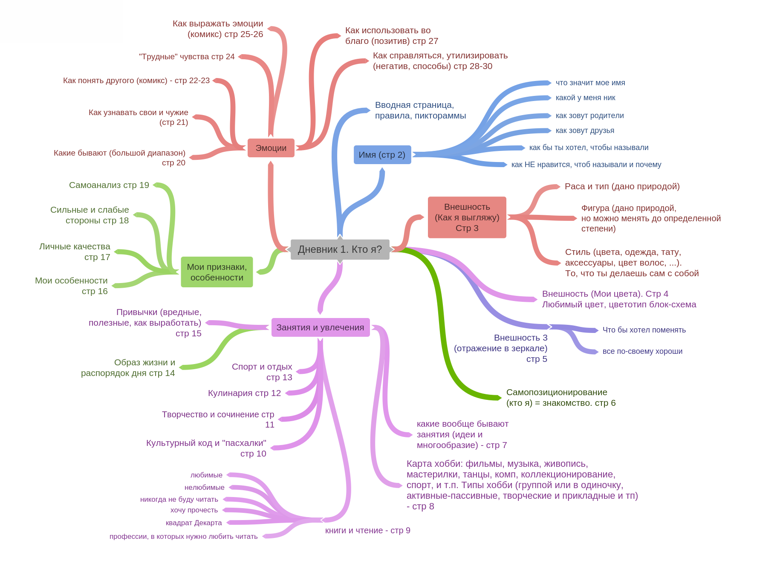
КТО Я И КАКОЙ Я?
«Знакомство с собой», внешность, начальное самопозиционирование, занятия и увлечения, образ жизни, привычки, признаки

Slide 9
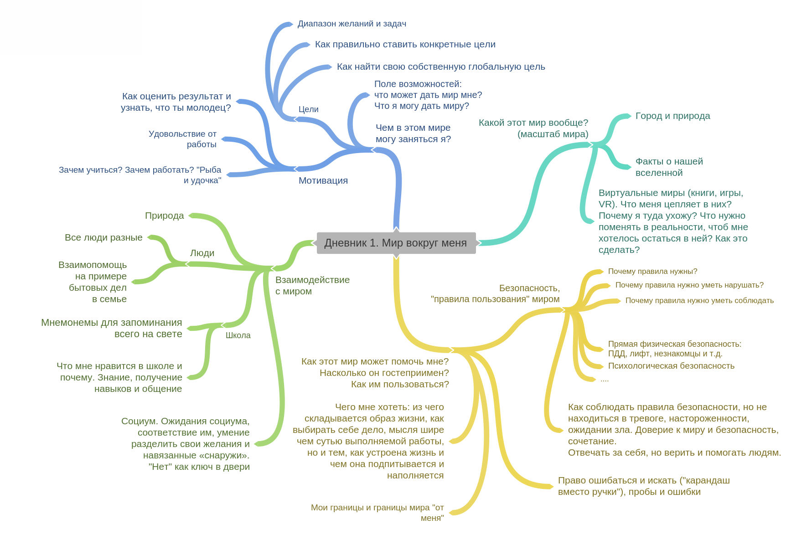
МИР ВОКРУГ МЕНЯ
Каков мир вокруг?
Как мир может помочь мне? Насколько он гостеприимен?
Как им пользоваться?
Чем в этом мире
Могу заняться я?
Что я могу
Дать миру?

Slide 10
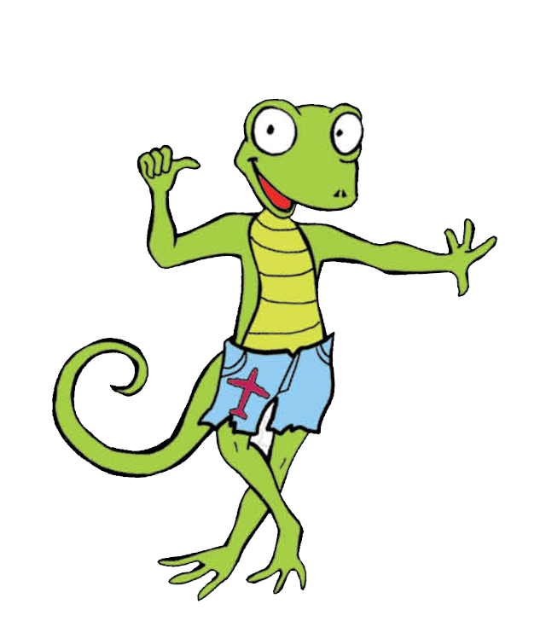
4 + 1
Для каждого возраста – свой Дневник:
5-6 классы
7-8 классы
9-10 классы
11 класс
+ «Дневник профессий»
ДИЗАЙН, СТРУКТУРА, ТЕМЫ И ВОПРОСЫ ДНЕВНИКОВ МЕНЯЮТСЯ: УЧИТЫВАЮТСЯ ВОЗРАСТНЫЕ ПОТРЕБНОСТИ И ОСОБЕННОСТИ

Slide 11
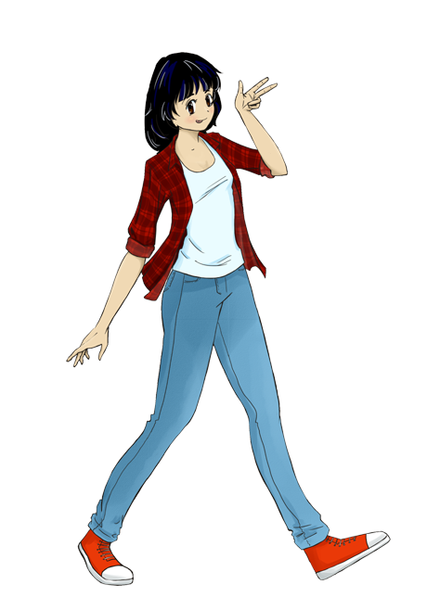
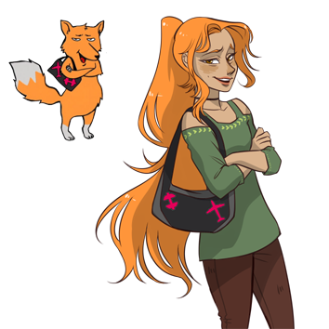
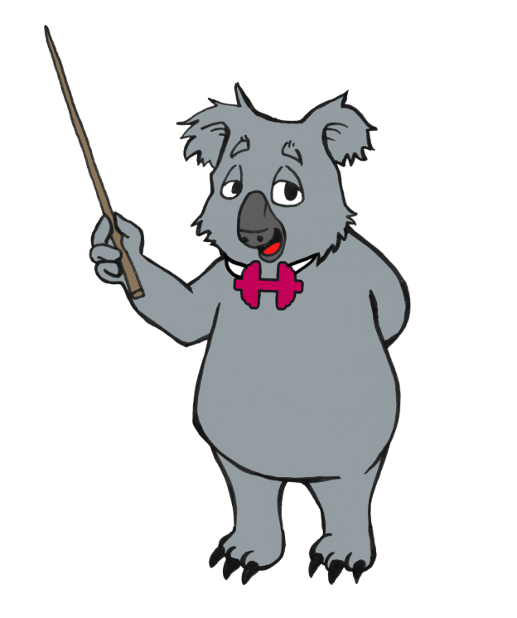
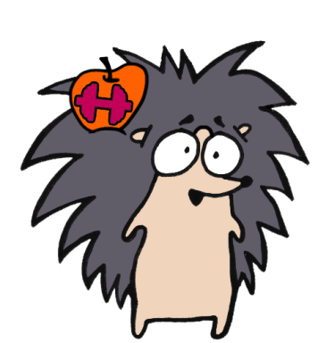
С каждым возрастом - на его языке
Герои в стиле аниме
«Хуманизация» персонажей-животных (представление в облике человека)
Красочный
дизайн
ОТ ЯРКОЙ ПЕСТРОТЫ ДЛЯ ПЯТИКЛАШЕК –
К СТИЛЬНОЙ ЛАКОНИЧНОСТИ ДЛЯ СТАРШЕКЛАССНИКОВ

Slide 12
Не дневник – а СКЕТЧБУК
Скетчбук – личный альбом для набросков и заметок.
А «дневник» – это что-то школьное, обязательное и назидательное

Slide 13
Скетчбук «Я»
Скетчбук – это инструмент для самостоятельного и необязательного заполнения.
Сама его идея противоречит
понятиям «задали»,
«оценивание», «необходимо».
Важно сделать его так, чтобы школьники сами хотели его заполнять, получали от этого очевидную для себя пользу и/или удовольствие.

Slide 14
Подводный камень проекта
Очень сложно найти баланс между активизирующей самоопределение информацией
и развлекательной
«упаковкой»

Slide 15
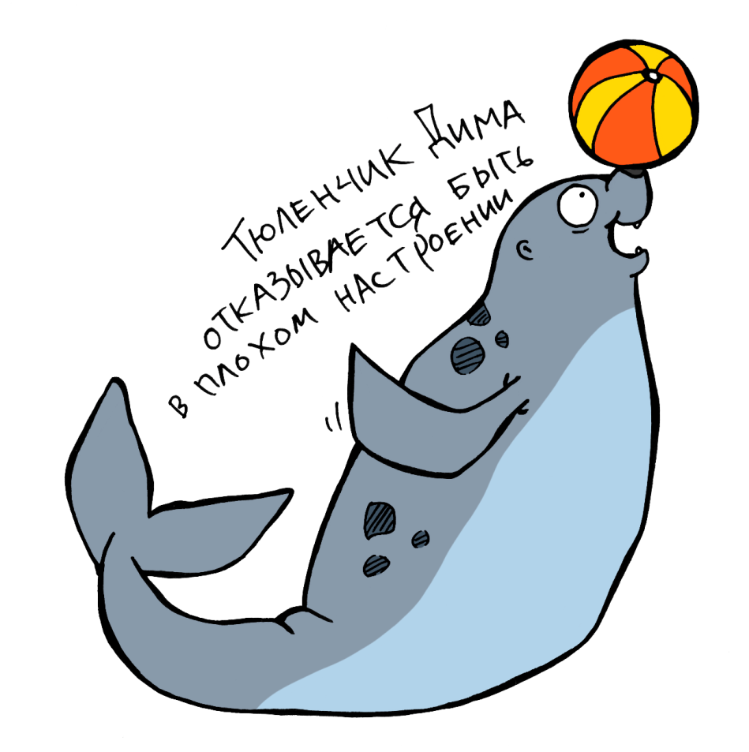
ИСПОЛЬЗУЕМЫЕ ФОРМАТЫ
Закрытые и открытые вопросы
Проективные кейсы и проективные персонажи
Рисунки, раскрывающие смысл фразы (иногда необычным образом)
Рекомендации: кино, картины, скульптуры, музыка, книги, спектакли
Цитаты и контр-цитаты: великие люди дают противоположные рекомендации на одну тему
Приемы арт-терапии: зачеркать, раскрасить
ТРИЗ-задачи на творческое мышление
Притчи, фрагменты их книг, фабулы фильмов - в комиксах

Slide 16
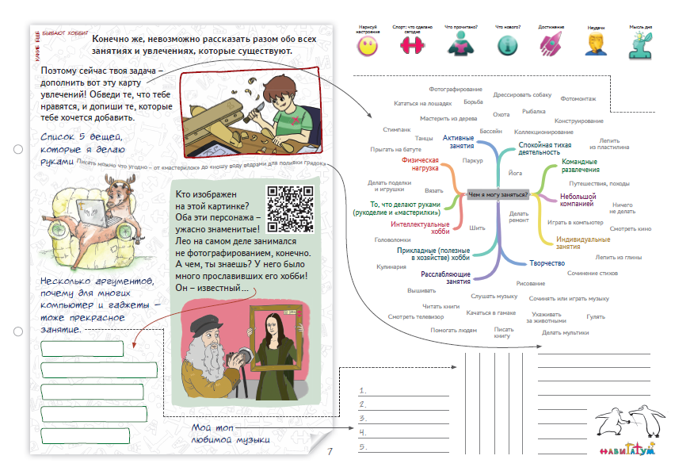
ИНИЦИИРУЮЩИЕ ЗАДАНИЯ

Slide 17
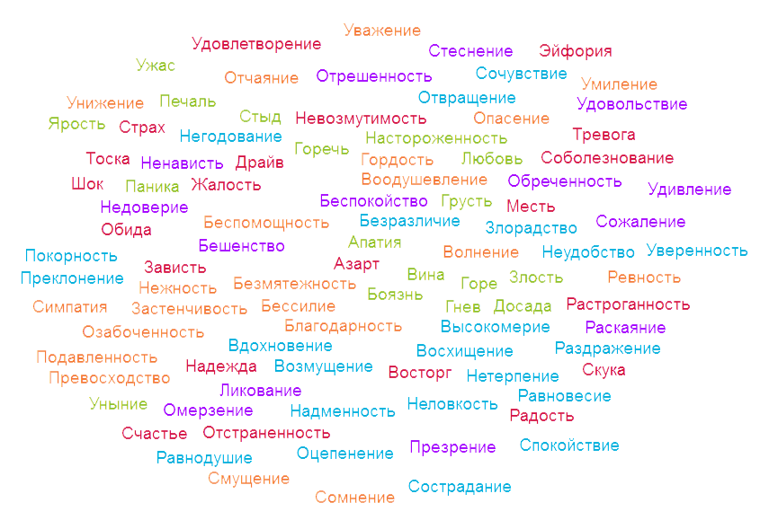
Какая эмоция тебе ближе сегодня?
Инициирующие задания: в процессе их выполнения, узнаешь и задумываешься,
как много существует вариантов казалось бы «обычных» вещей или понятий

Slide 18
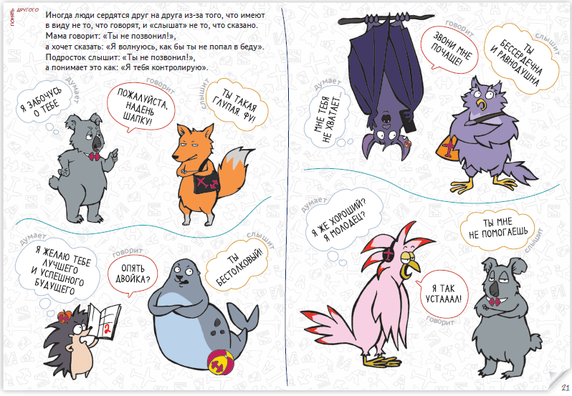
КОМИКСЫ

Slide 19
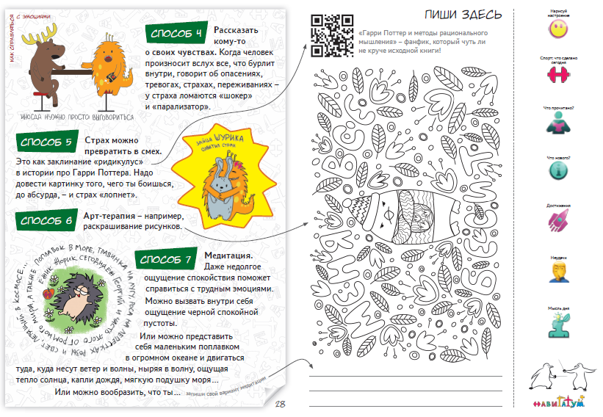
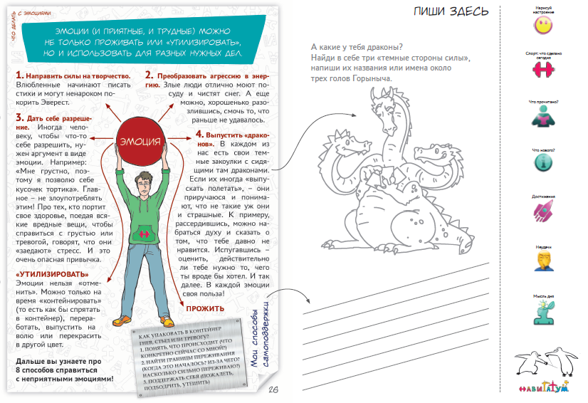
РАБОТА С НЕГАТИВНЫМИ ЭМОЦИЯМИ

Slide 20
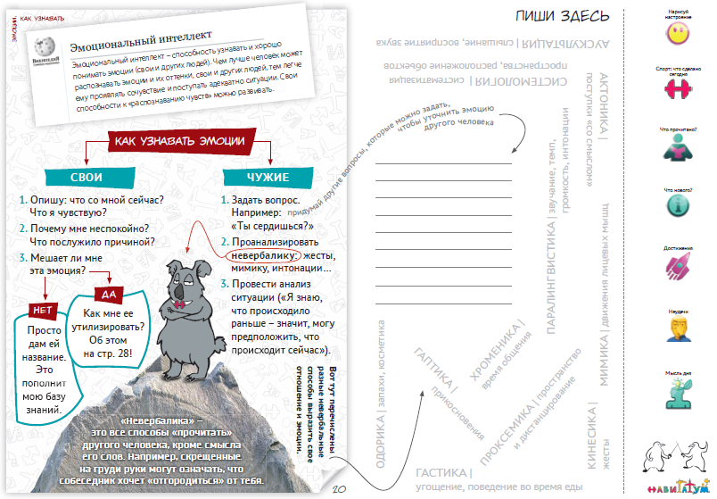
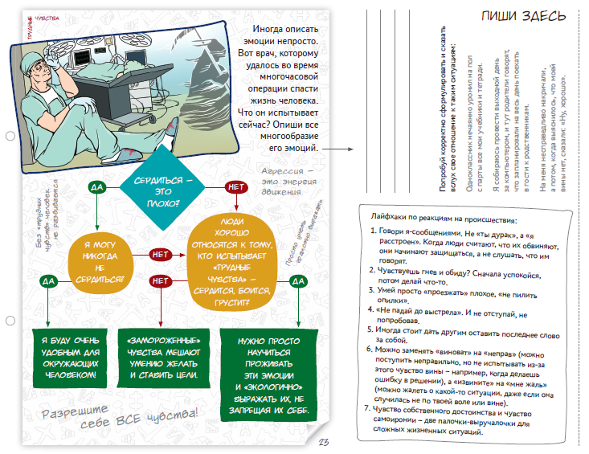
АЛГОРИТМЫ, БЛОК-СХЕМЫ И СОВЕТЫ

Slide 21
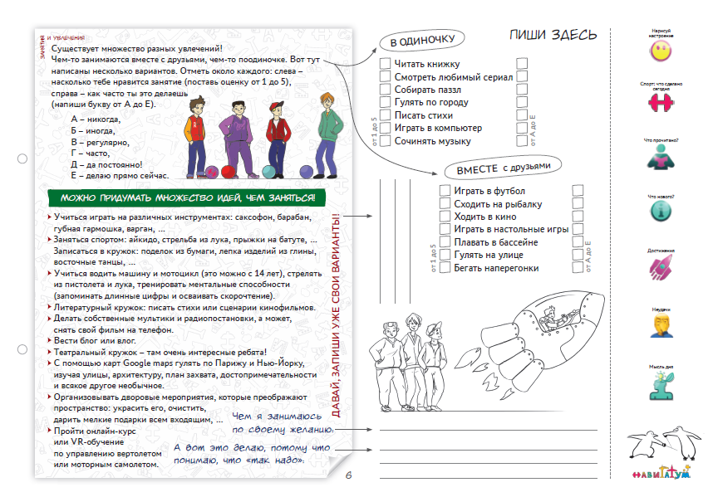
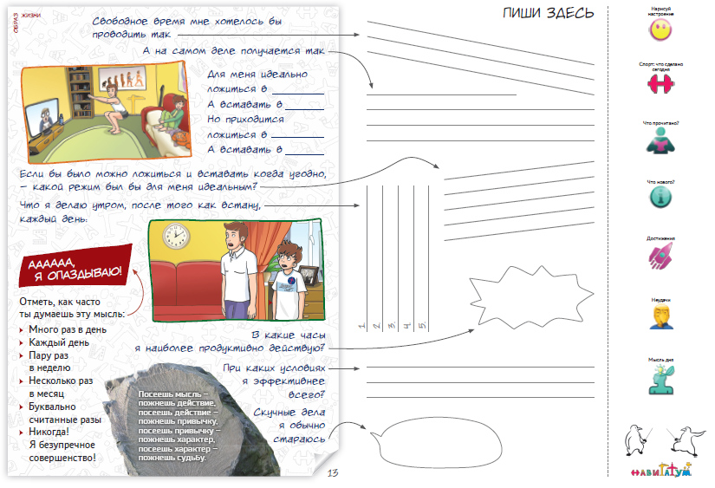
СЛОЖНЫЕ ВОПРОСЫ ПОД ВИДОМ ПРОСТЫХ

Slide 22
НОВЫЕ ЗНАНИЯ

Slide 23
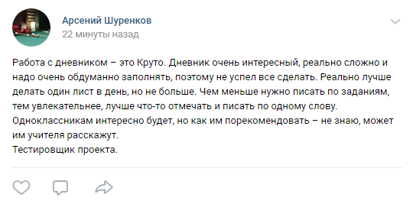
ОТЗЫВЫ

Slide 24
ПРИМИТЕ УЧАСТИЕ В ТЕСТИРОВАНИИ
ДНЕВНИКА-СКЕТЧБУКА
Будем признательные за обратную связь, конструктивную критику, полезные идеи по улучшению и контенту.
1 модуль Скетчбука «Я» для 5-6 классов можно скачать (после заполнения формы) на сайте:
DSO.NAVIGATUM.RU

